Slide 1
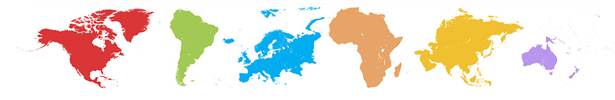
«Розбір ІІ етапу Всеукраїнської учнівської олімпіади з географії за попередні роки»
Онлайн-тренінг з підготовки учнів Харківської області до ІІ та IІІ етапів Всеукраїнської учнівської олімпіади з географії у 2020/2021 навчальному році
03 грудня 2020 року
Саввіч О.М., методист з географії Центру методичної та аналітичної роботи освіти
КВНЗ «Харківська академія неперервної освіти»

Slide 2
Географія – єдиний предмет, що формує світоглядне розуміння Землі, її географічної оболонки як природного, природно-техногенного середовища, у якому протікає життя людини.

Slide 3
10 головних причин для вивчення географії
1. Зрозуміти основні фізичні системи, які впливають на повсякденне життя (наприклад, відносини між землею і сонцем, водні цикли, вітрові й океанські течії).
2. Вивчити розташування місць і фізичні і культурні особливості цих місць, щоб більш ефективно функціонувати в нашому все більш взаємозалежному світі.
3. Щоб зрозуміти географію минулих часів і то, як географія зіграла важливу роль в еволюції людей, їх ідей, місць і навколишнього середовища.
4. Розробити уявну карту вашої громади, провінції або території, країни і світу, щоб ви могли зрозуміти «де» місць і подій.
5. Пояснити, як процеси людських і фізичних систем влаштували, а іноді і змінили поверхню Землі.

Slide 4
10 головних причин для вивчення географії
6. Щоб зрозуміти просторову організацію суспільства і побачити порядок в тому, що часто здається випадковим розсіюванням людей і місць.
7. Розпізнавати просторові розподіли в усіх масштабах - локальні і світові - щоб зрозуміти складну взаємозв'язок людей і місць.
8. Вміти робити розумні судження з питань, пов'язаних з відносинами між фізичним середовищем і суспільством.
9. Щоб оцінити Землю як батьківщину людства і дати уявлення про мудрих управлінських рішеннях про те, як слід використовувати ресурси планети.
10. Щоб зрозуміти глобальну взаємозалежність і стати кращим громадянином світу.

Slide 5

Основною метою проведення олімпіади з географії є: оцінка знань, умінь, навичок, географічної ерудиції і культури учнів, активізація їхніх творчих здібностей, популяризація географії як шкільного предмета серед учнівської молоді.

Slide 6
Структура олімпіадних завдань
Вид завдання | Кількість завдань |  | Максим. кіл-ть балів за одне завдання | Загальна сума
1. Тестовий блок
завдання з вибором однієї правильної відповіді | 5 |  | 1 | 5
завдання на встановлення відповідності (логічні пари) | 2 |  | 4 | 8
завдання відкритої форми з короткою відповіддю | 2 |  | 2 | 4
завдання з вибором трьох правильних відповідей із семи запропонованих варіантів відповіді (з короткою відповіддю множинного вибору) | 1 |  | 3 | 3
2. Теоретичний блок
теоретичне та творче завдання |  | 2 | 12 | 24
3. Практичний блок
практичне завдання з використанням контурної карти |  | 10 | 1 | 10
практичне завдання з розв'язання задачі географічного змісту |  | 1 | 6 | 6
Максимальна кількість балів |  |  |  | 60

Slide 7
Особливості оцінювання та виконання олімпіадних завдань
Розв’язання завдань у чернетці не перевіряються і до уваги не беруться.
Тестовий блок.
Бал за завдання не нараховуватиметься у випадках, коли:
відповідь неправильна або відсутня;
відповідь зроблена олівцем, а не авторучкою;
відповідь містить будь-які виправлення (у тому числі – коректором).

Slide 8
За правильне (частково правильне) виконання завдань можна отримати:
1. Завдання з вибором однієї правильної відповіді оцінюється в 0 або 1 тестовий бал: 1 бал, якщо вказано правильну відповідь; 0 балів, якщо вказано неправильну відповідь, або вказано більше однієї відповіді, або відповіді не надано.
2. Завдання на встановлення відповідності (логічні пари) оцінюється в 0, 1, 2, 3 або 4 тестових бали: 1 бал за кожну правильно встановлену відповідність (логічну пару); 0 балів, якщо не вказано жодної правильної логічної пари або відповіді на завдання не надано.
3. Завдання відкритої форми з короткою відповіддю оцінюється 0 або 2 тестовими балами: 2 бали, якщо зазначено правильну відповідь; 0 балів, якщо зазначено неправильну відповідь або завдання взагалі не виконано.
4. Завдання з вибором трьох правильних відповідей із семи запропонованих варіантів відповіді (з короткою відповіддю множинного вибору) оцінюється в 0, 1, 2 або 3 тестових бали: 1 бал за кожну правильно вказану відповідь (цифру) із трьох можливих; 0 балів, якщо не вказано жодної правильної відповіді (цифри) або відповіді на завдання не надано. Порядок написання цифр значення не має.

Slide 9
Теоретичний блок
Результати виконаних завдань теоретичного блоку повинні відповідати таким вимогам:
структурованість;
відтворювати зміст основного питання;
відображати синтез й аналіз набутих географічних знань;
супроводжуватися доцільними малюнками, схемами, таблицями, діаграмами;
містити власну думку(оціночне ставлення) та приклади;
викладеними у географічному аспекті.
Кожен із наведених критеріїв оцінюється 2 балами. Максимально можливий бал за теоретичне питання – 12 балів.

Slide 10
Практичний блок.
При оцінюванні практичного завдання з використанням контурної карти необхідно враховувати правильність (відповідність завданню), повноту, точність нанесення географічних об’єктів, картографічну грамотність, охайність.
Оцінювання практичного завдання з розв'язання задачі географічного змісту доцільно здійснювати, використовуючи такі критерії:
0 балів – завдання не розв’язувалося взагалі. Відповідь відсутня.
1 бал – виконання задачі розпочато (зроблено стислий запис умови задачі).
2 бали – записана відповідь, розв’язання відсутнє.
3 бали – зроблена спроба розв’язання задачі, виконано кілька правильних логічних кроків на шляху розв’язання задачі.
4 бали – розв’язання доведено до кінця, але допущена незначна логічна помилка, (що призвела до неточної відповіді).
5 балів – задача розв’язана правильно, але містить деякі неточності у записах або малюнках, що не вплинуло на кінцевий результат.
6 балів – задача розв’язана правильно, супроводжується докладним поясненням, містить необхідні обґрунтування, малюнки, схеми тощо

Slide 11
ІІ етап Всеукраїнської учнівської олімпіади з географії у 2019/2020 навчальному році
8 клас

Slide 12
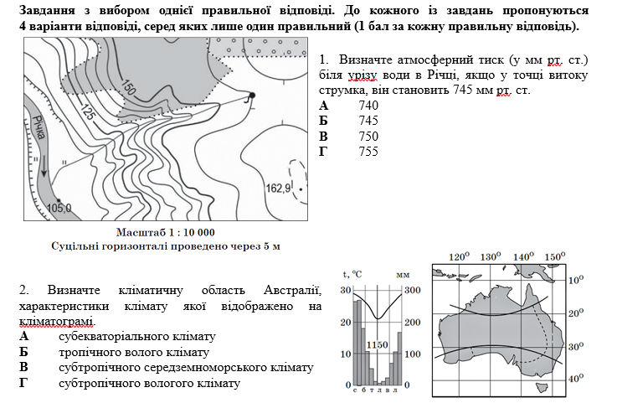

Slide 13
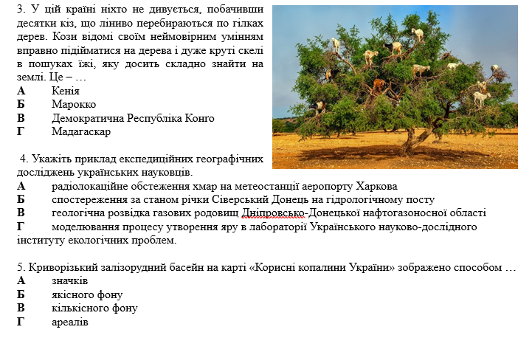

Slide 14
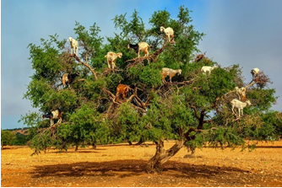

Slide 15
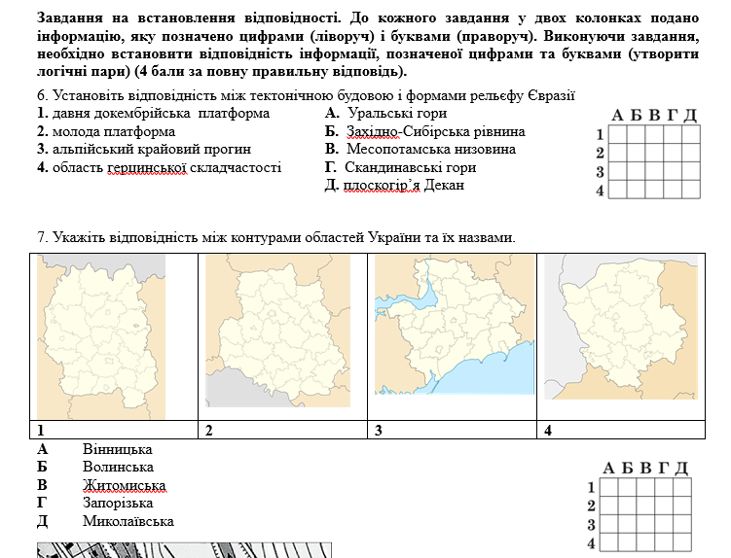

Slide 16
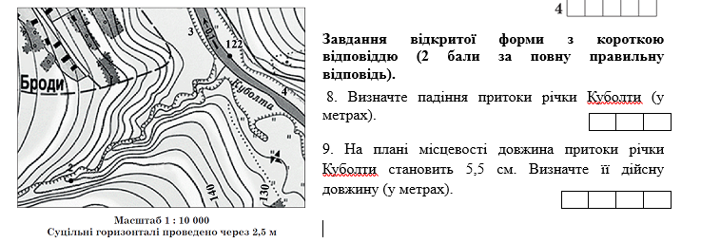

Slide 17
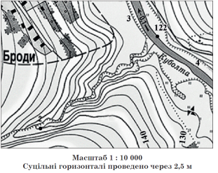

Slide 18
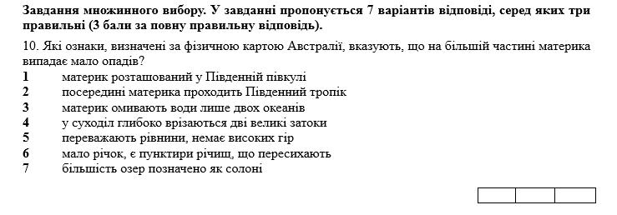

Slide 19
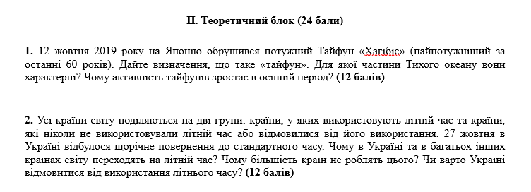

Slide 20
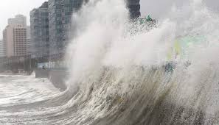
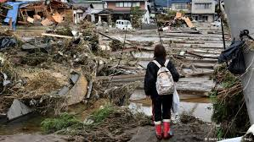
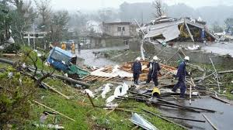
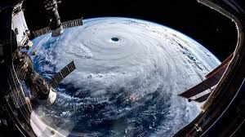

Slide 21
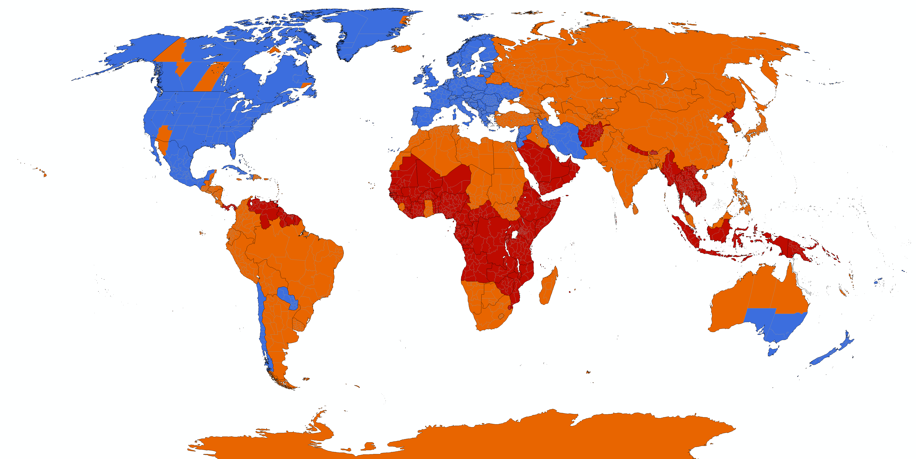

Slide 22
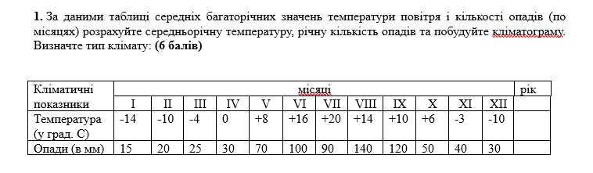

Slide 23
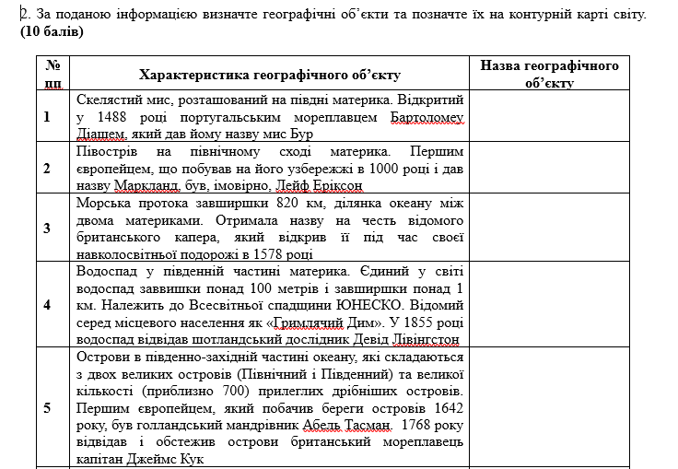

Slide 24
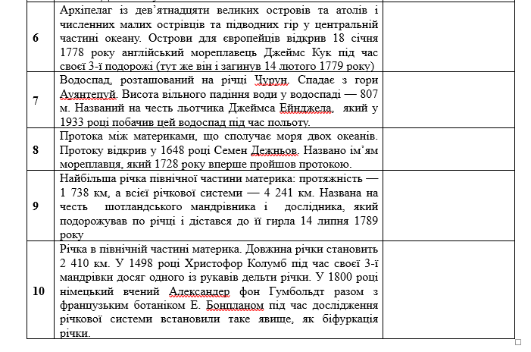

Slide 25
ІІ етап Всеукраїнської учнівської олімпіади з географії у 2020/2021 навчальному році
9 клас

Slide 26
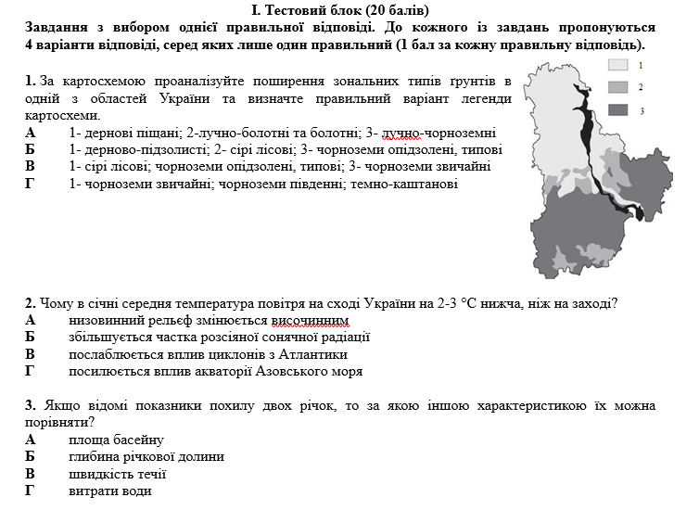

Slide 27
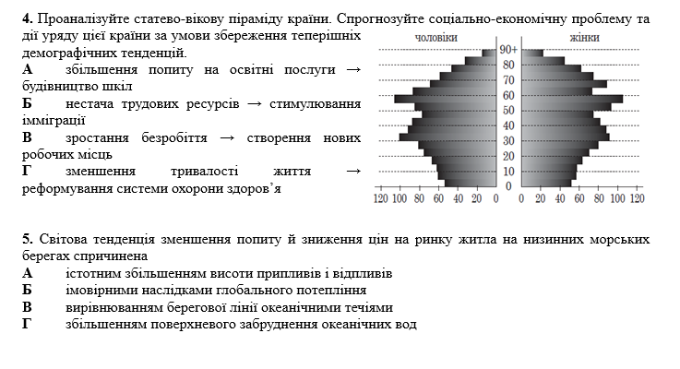

Slide 28
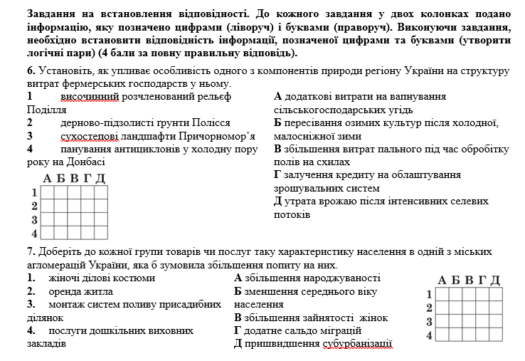

Slide 29
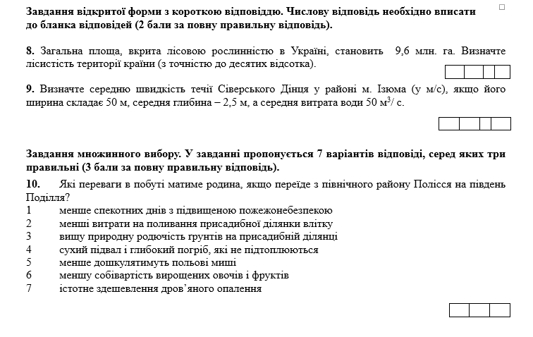

Slide 30
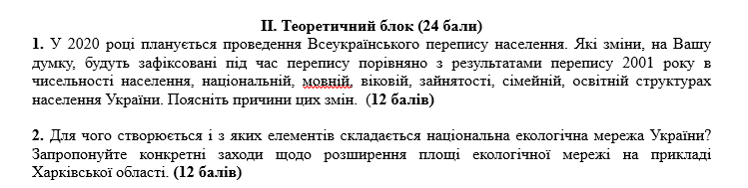

Slide 31
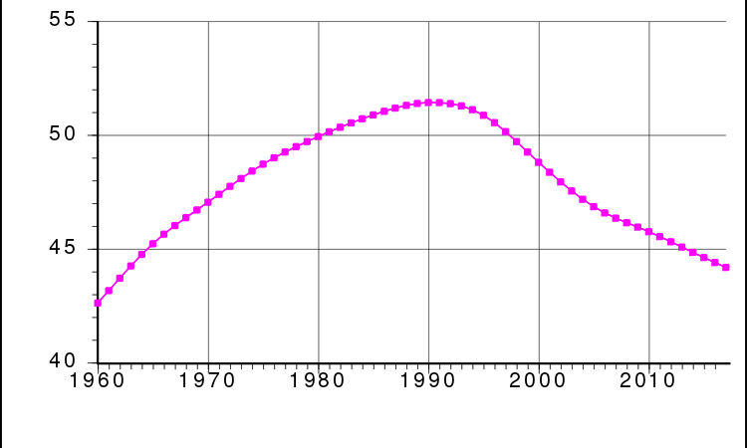
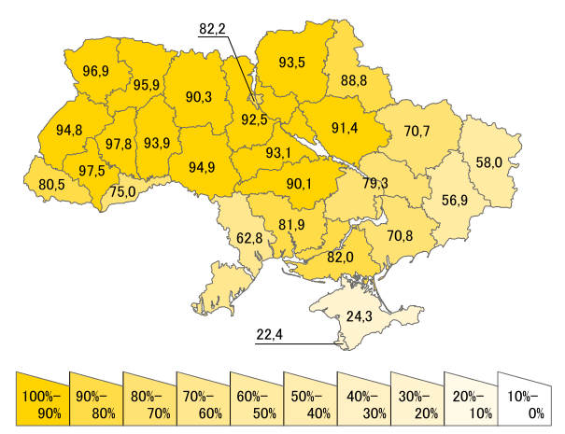

Slide 32
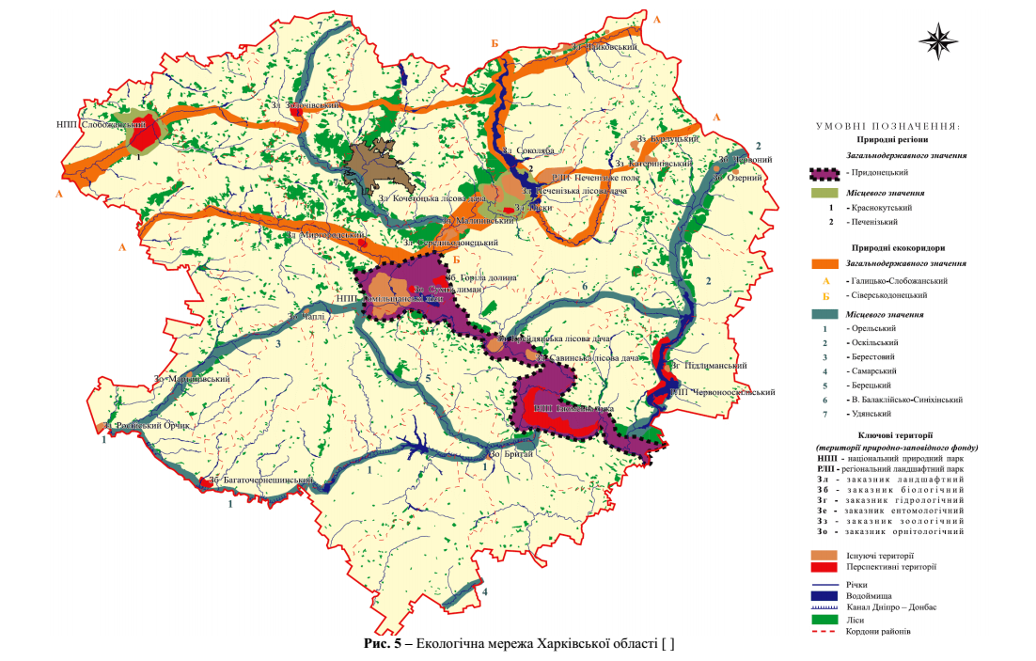

Slide 33
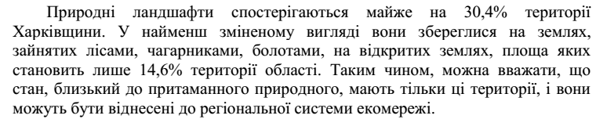
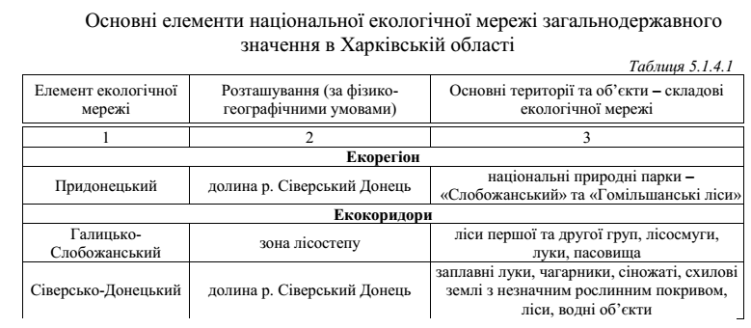

Slide 34
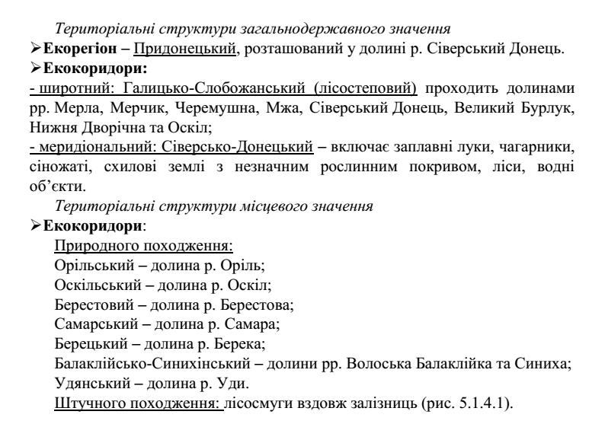

Slide 35
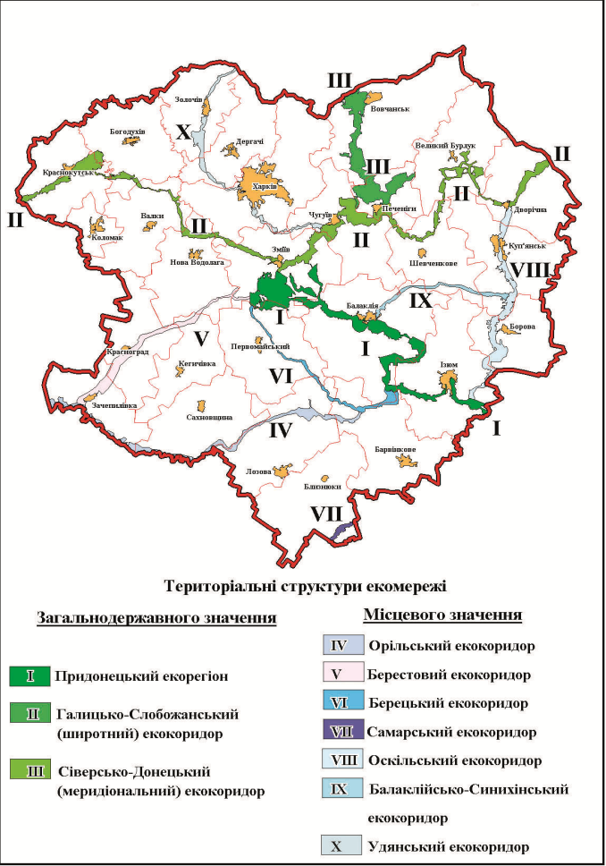
Регіональна схема екологічної мережі Харківської області

Slide 36
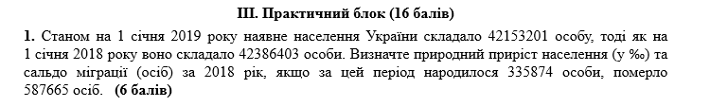


Slide 37
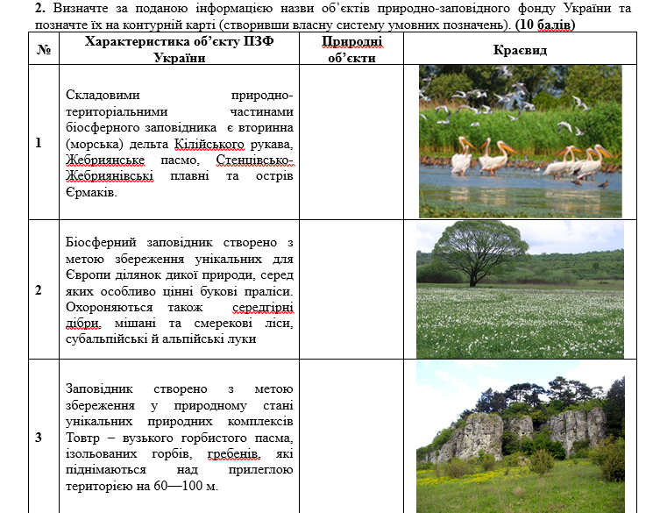

Slide 38
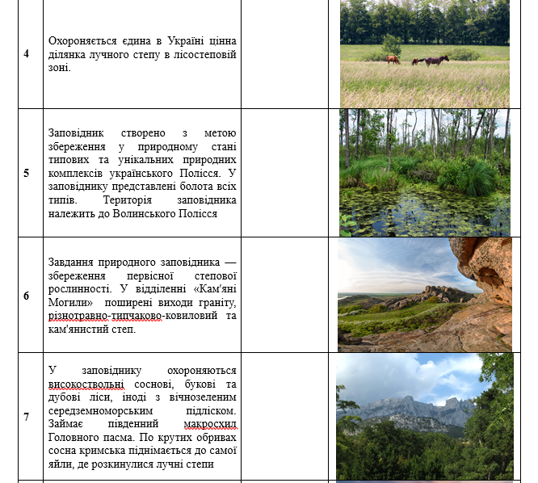

Slide 39
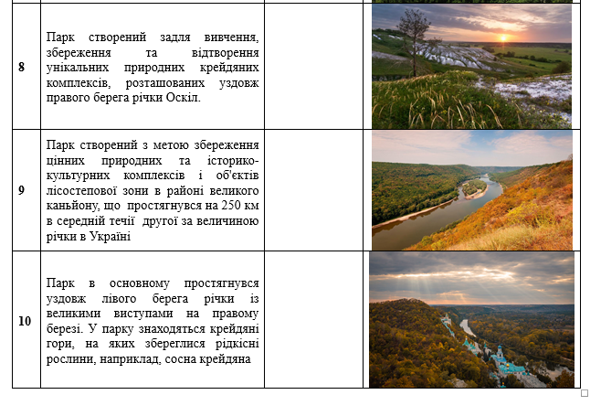

Slide 40
ІІ етап Всеукраїнської учнівської олімпіади з географії у 2020/2021 навчальному році
10 клас

Slide 41
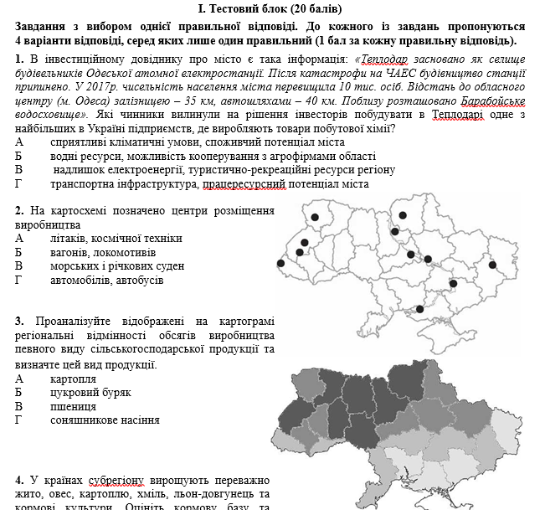

Slide 42
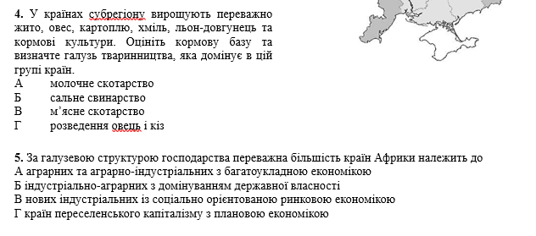

Slide 43
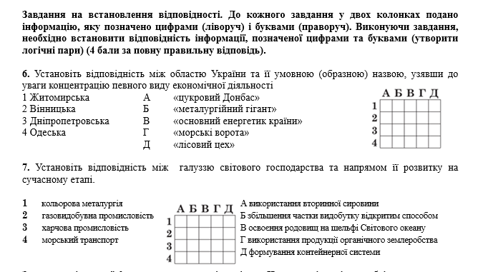

Slide 44
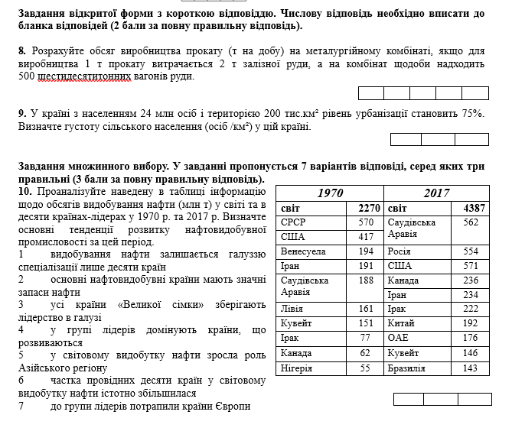

Slide 45
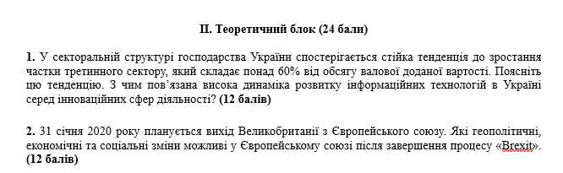

Slide 46
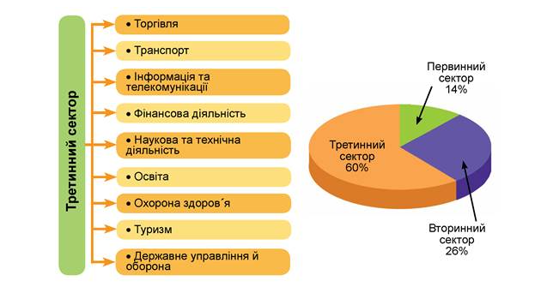

Slide 47


Slide 48
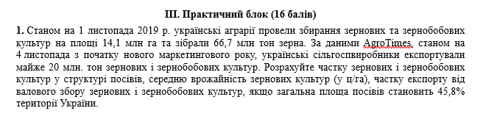
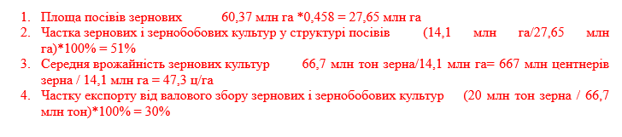

Slide 49
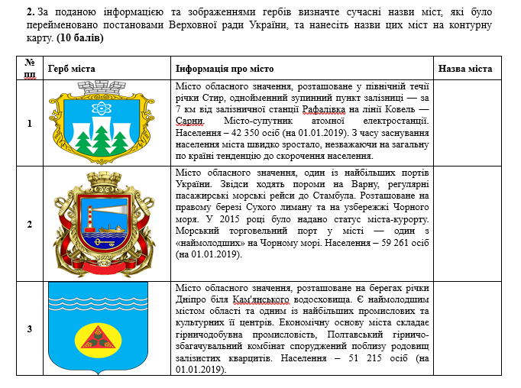

Slide 50
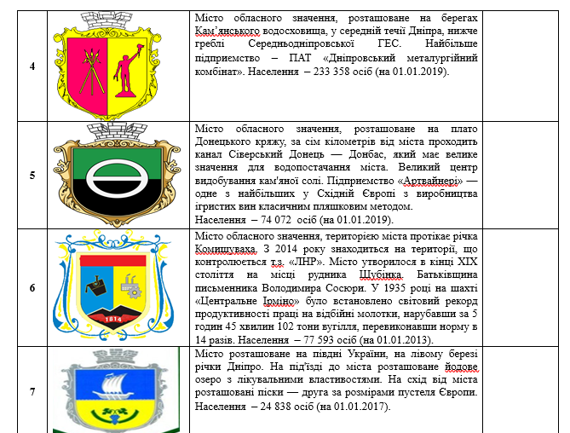

Slide 51
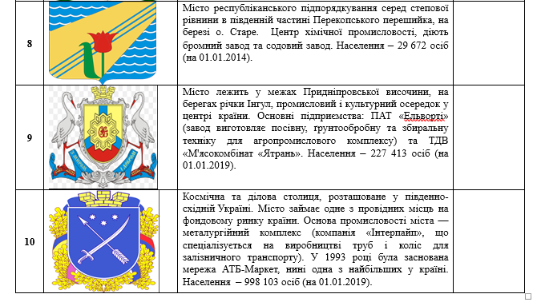

Slide 52
ІІ етап Всеукраїнської учнівської олімпіади з географії у 2020/2021 навчальному році
11 клас

Slide 53
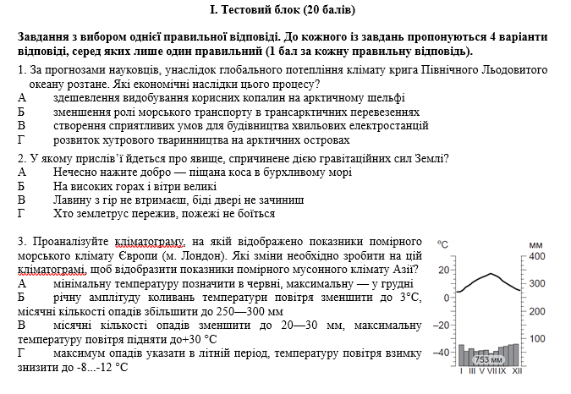

Slide 54
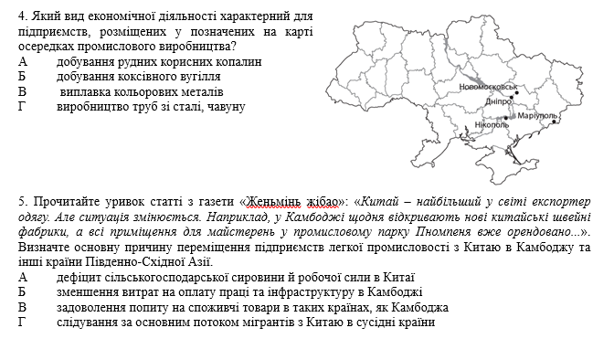

Slide 55
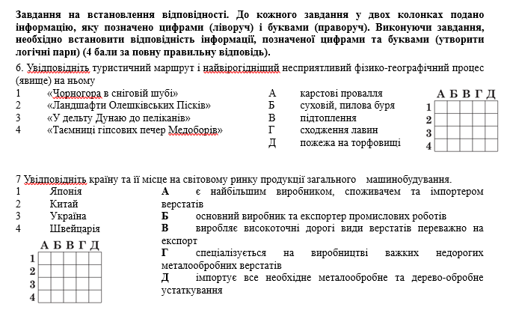

Slide 56
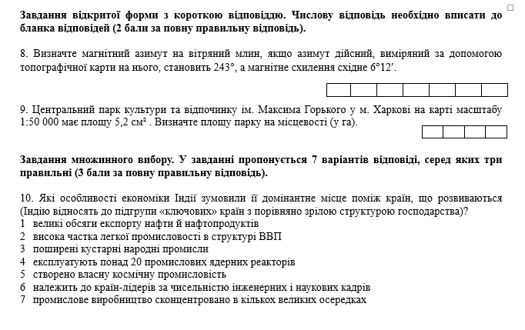

Slide 57
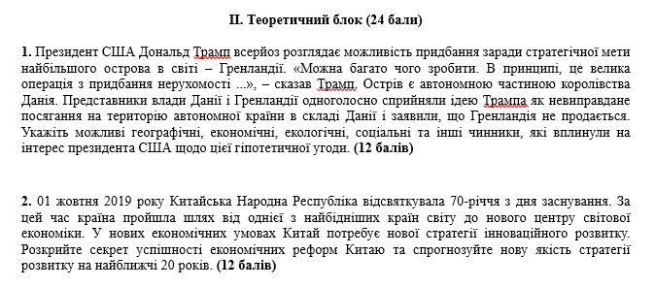

Slide 58
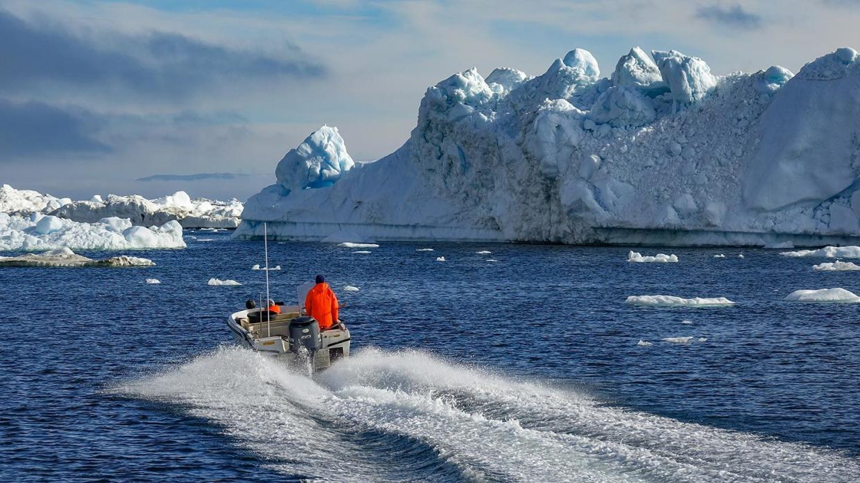

Slide 59


Slide 60



Slide 61


Slide 62


Slide 63


Slide 64


Slide 65



Slide 66


Slide 67


Slide 68


Slide 69



Slide 70


Slide 71


Slide 72


Slide 73


Slide 74
Обчисліть потребу міста Харкова у побутовому водопостачанні протягом року (у млн м3), якщо споживання води на одну особу складає у середньому 100 л на добу. (6 балів)
100×365×1,45 (млн осіб – населення Харкова) = 52 925 млн л ≈ 53 млн м3

Slide 75


Slide 76


Slide 77

Навчально-методичний ресурс
Створений з метою використання вчителями та учнями для навчання в школі, дистанційно та online вдома
Рекомендовано Міністерством освіти і науки України
www.osvitanet.com.ua
Оновлений інтерфейс сайту OSVITANET.COM.UA
Ресурс містить:
інтерактивні атласи;
інтерактивні карти;

Slide 78

Інтерактивні карти Харківської області. Комбінування базових карт та шарів

Slide 79

Windy - незвичайний інструмент для візуалізації прогнозу погоди. Якщо ви спостерігаєте тропічний шторм або можливу сувору погоду, плануєте поїздку, займаєтеся спортом на відкритому повітрі, або вам просто потрібно знати, чи буде дощ у ці вихідні, Windy надасть вам найактуальніше прогноз погоди. Унікальність Windy полягає в тому, що він надає вам більш якісну інформацію, ніж про-функції інших погодних додатків, в той час як наш продукт абсолютно безкоштовний і навіть без реклами. Потужна плавна презентація робить прогноз погоди справжнім задоволенням!
Windy
https://www.windy.com/

Slide 80


Slide 81

Ventusky відображає метеорологічні дані з усього світу та дозволяє стежити за розвитком погоди в будь-якому місці Землі. Погода Землі функціонує як взаємозалежна система. Наприклад, ураган в Атлантиці має можливість впливати на розподіл тиску у Європі. Інколи він може навіть пробитися до Європи як посттропічний шторм. Додаток Ventusky дозволяє проілюструвати взаємозалежність всієї системи, відображаючи розвиток тиску, вітру, хмарного покриву, опадів та температури на карті.
Сама назва Вентуський - це поєднання двох слів. Перше - латинське слово, Ventus, означає вітер, а друге - англійське слово, Sky.
Додаток Ventusky доступний для всіх у всьому світі, спрямований на покращення поінформованості про метеорологічні події в нашій атмосфері.
https://www.ventusky.com/

Slide 82


Slide 83




Slide 84
Дякую за увагу e-mail: alexsavvich@gmail.com ansgeo.blogspot.com

